Slide 1
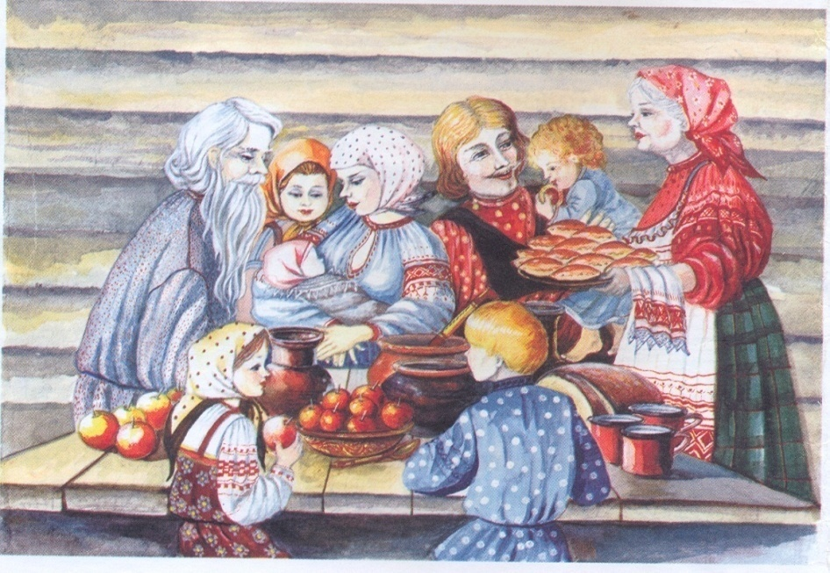
Путешествие в страну «Фольклор»

Slide 2
Музыкальный | 1 | 2 | 3 | 4 | 5
Народные праздники | 1 | 2 | 3 | 4 | 5
Народное искусство | 1 | 2 | 3 | 4 | 5
Русская кухня | 1 | 2 | 3 | 4 | 5
Быт русского народа | 1 | 2 | 3 | 4 | 5
Пословицы | 1 | 2 | 3 | 4 | 5

Slide 3
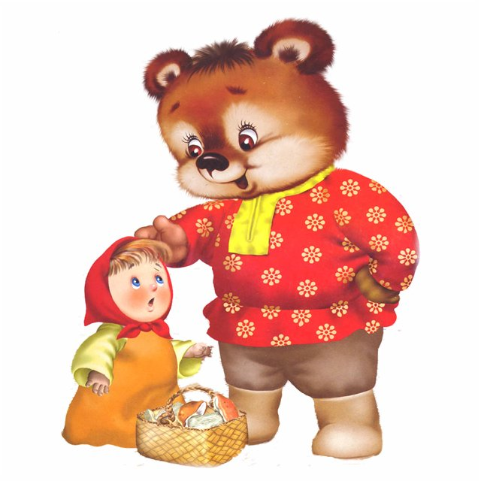
1
Как называется русский трёхструнный щипковый инструмент?
балалайка
В меню

Slide 4
2
Каким музыкальным инструментом владел Садко?
гусли
В меню

Slide 5
3
Как называли человека, исполнявшего музыку на церковных колоколах?
звонарь
В меню

Slide 6
4
Как называется короткая, чаще быстрая песенка; самый популярный жанр русской народной песни?
частушка
В меню

Slide 7
5
Необычный музыкальный инструмент, похожий на дудочку, заимствованный у рогатого скота?
рожок
В меню

Slide 8
1
Когда православный народ отмечает религиозный праздник Рождество?
7 января
В меню

Slide 9
2
На какой праздник ,по народному поверью, расцветает волшебный цветок папоротника?
В ночь на
Ивана Купала
В меню

Slide 10
3
Назовите время года, когда празднуют праздник Пасхи?
весна
В меню

Slide 11
4
Какой обряд совершают люди в праздник Крещения, несмотря на лютые морозы?
Купание в проруби
В меню

Slide 12
5
Вокруг какого священного дерева объезжал свадебный поезд наших предков?
дуб
В меню

Slide 13
1
Миски, ковши, крынки – что это?
посуда
В меню

Slide 14
2
Посватавшись к девушке, жених обязательно дарил ей изделие собственной работы, которое она брала с собой на посиделки. Что это?
прялка
В меню

Slide 15
3
В какое время года мастера делали заготовку бересты?
Весной, во
время сокодвижения
В меню

Slide 16
4
Что такое кокошник?
Женский головной
убор
В меню

Slide 17
5
Какие самые популярные изделия русских умельцев из бересты и лыка?
Лапти, кузов
В меню

Slide 18
1
Без какого продукта невозможен обед на Руси?
хлеб
В меню

Slide 19
2
Назовите самое главное угощение во время древнерусского праздника Масленицы.
блины
В меню

Slide 20
3
Что такое студень?
холодец
В меню

Slide 21
4
Что такое курник?
Пирог с куриным мясом
В меню

Slide 22
5
Какое блюдо солят трижды?
пельмени
В меню

Slide 23
1
Дуга с выемкой на концах.
Коромысло
В меню

Slide 24
2
Какая обувь была самой распространённой в Древней Руси?
лапти
В меню

Slide 25
3
Как в доме называется место для гостей, где стоят стол, скамейки и висят иконы.
Красный угол
В меню

Slide 26
4
Что называли «глазами» дома?
Окна
В меню

Slide 27
5
Любимое узорчатое деревянное завершение крыши русской избы.
конёк
В меню

Slide 28
1
С волками жить …
по волчьи выть
В меню

Slide 29
2
Язык до Киева …
доведёт
В меню

Slide 30
3
Яйца курицу …
не учат
В меню

Slide 31
4
Делу - время, ….
потехе - час
В меню

Slide 32
5
Шила в мешке ….
не утаишь
В меню

Slide 33
Жанры фольклора

